Slide 1
2°
S09
30/mai

Slide 2
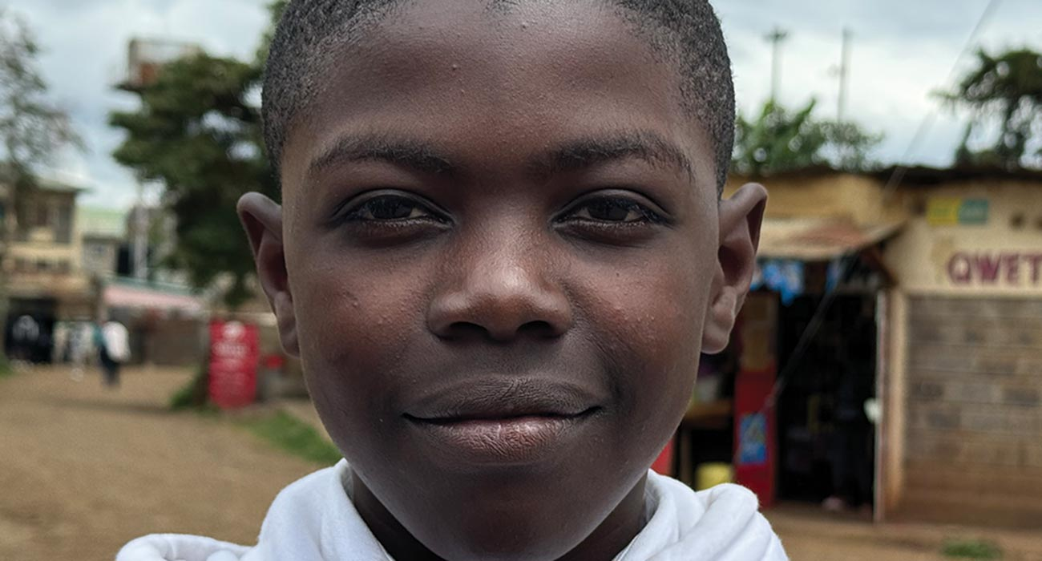
2° Trim 2026

Slide 4
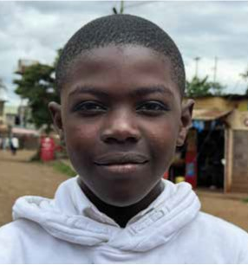
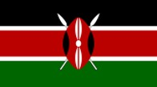
S09 – Missões – 30 de maio
Pedido especial
Randy
Quênia

Slide 5
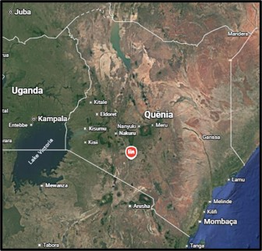
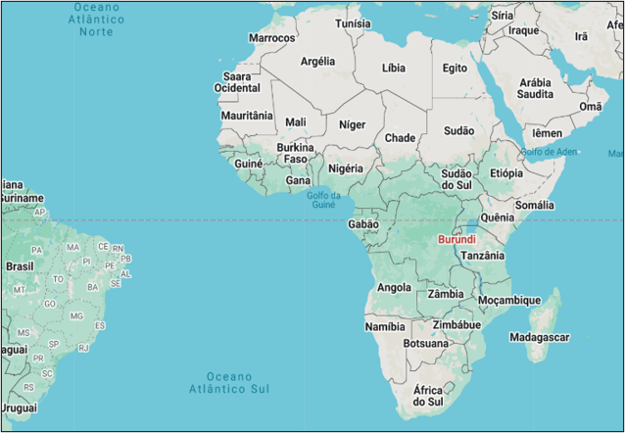
Onde fica o Quênia?
É um país da África... É de lá que vem a nossa história de hoje.
Aponte a cidade de Ongata Rongai, onde está localizado um dos projetos deste trimestre, a Merisho Advent Community Nursery School.
Ongata Rongai
República Democrática do Congo

Slide 6
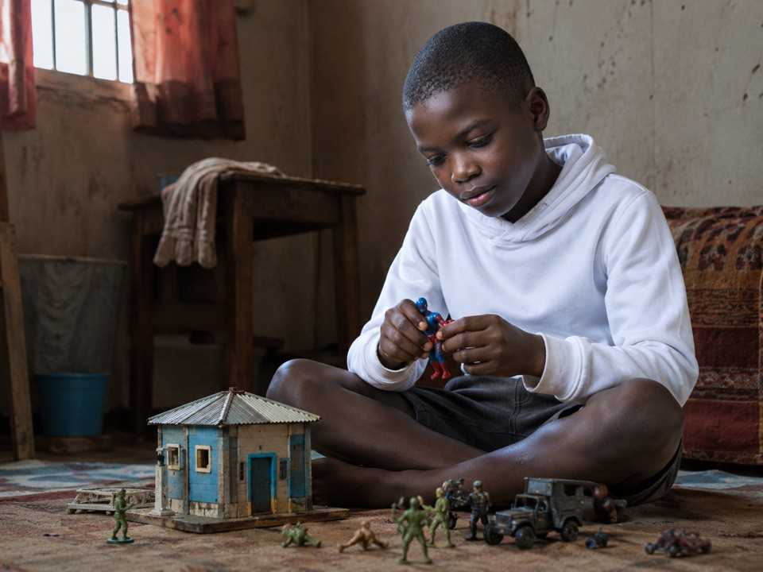
Todas as tardes, depois da escola, Randy, de 8 anos, voltava para casa e sentia-se muito sozinho no Quênia. O pai e a mãe ainda estavam no trabalho, e a casa parecia muito, muito vazia. Ele não tinha irmãos nem irmãs, portanto, não tinha com quem conversar ou brincar. O tempo passava lentamente enquanto esperava seus pais chegarem em casa.
Em uma sexta-feira, a solidão ficou insuportável. Randy não aguentava mais. Quando a mãe chegou, ele perguntou:
– Eu poderia ter um irmãozinho?
A mãe não respondeu.
Randy percebeu que a mãe não tinha gostado da ideia, mas isso não o desanimou. Ele ainda queria um irmãozinho.

Slide 7
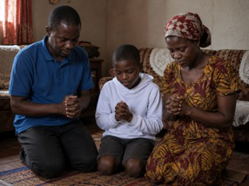
– Mãe – perguntou –, o que devo fazer se eu quiser alguma coisa?
– Você deve orar – respondeu a mãe.
Randy foi direto para seu quarto, fechou a porta e orou ao Deus do Céu: “Por favor, Deus, me ajude a conseguir um irmão, para que eu não fique mais sozinho e tenha alguém com quem brincar.”
A mãe o chamou para o jantar, preparado com arroz, feijão e banana.
No culto familiar daquela noite, o pai leu a Bíblia, enquanto Randy e a mãe ouviam. Quando a leitura terminou, todos oraram. Novamente, Randy pediu um irmãozinho a Deus. “Por favor, Deus, ajude-me a ter um irmão. Enquanto isso, faça-me companhia amanhã, para que eu não fique sozinho. Em nome de Jesus, amém!”

Slide 8
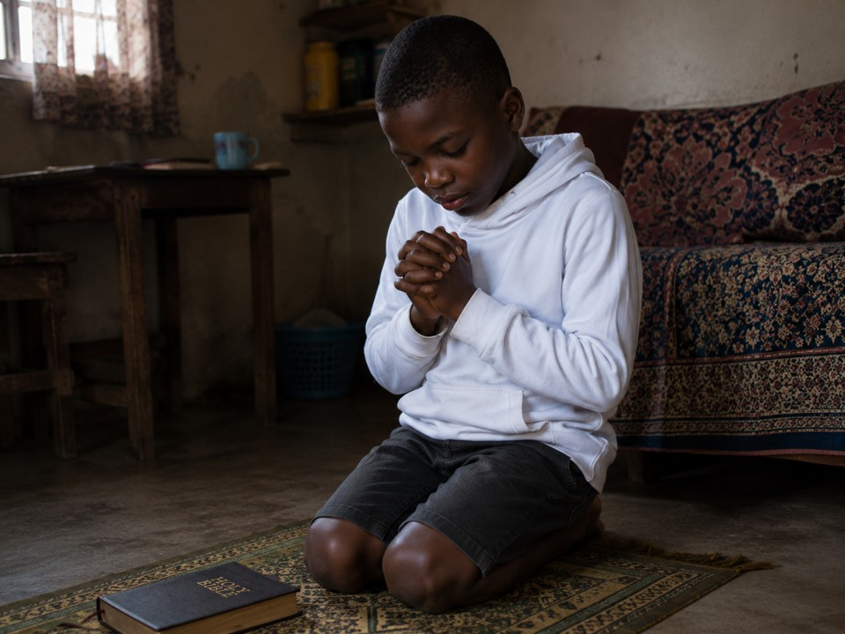
Quando todos abriram os olhos, o pai olhou para a mãe. A mãe olhou para o pai e sorriu. O pai então olhou para Randy.
– É bom que você tenha aprendido a orar – disse o pai. – Continue assim!
O dia seguinte era sábado, e a família foi à igreja. Na Escola Sabatina, Randy orou novamente pedindo um irmãozinho. Não contou para a professora da Escola Sabatina nem para os outros meninos e meninas. Apenas fechou os olhos durante a classe e pediu a Deus que lhe desse um irmãozinho.
Randy orava diariamente por isso. Ele orava e acreditava que Deus responderia às suas orações. Tinha certeza de que Deus estava fazendo algo a respeito.

Slide 9
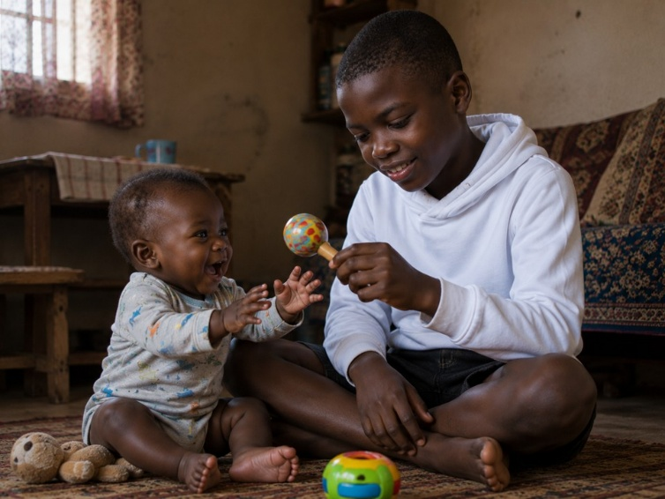
E, de fato, Deus estava agindo. Cerca de um ano se passou, e a mãe deu à luz um menino. Randy finalmente tinha um irmãozinho! O nome dele era Ryan.
Randy ficou muito feliz! Não estava mais sozinho. Agora ele tinha com quem conversar e brincar.
Logo, os dois meninos se tornaram grandes amigos. Amavam brincar juntos. Randy pegava o chocalho do pequeno Ryan e o balançava na frente de seu rostinho.
Clack! Clack! Clatter! Era o som do chocalho.
Ryan observava com olhos bem abertos e sorria.
Lemos na Bíblia que, um dia, Jesus disse: “Peçam, e lhes será dado” (Mateus 7:7, NAA). Randy sabe que as palavras de Jesus são verdadeiras.
– Aprendi que, quando você pede algo, Deus atende .

Slide 10
Um dos projetos missionários deste trimestre é uma escola no Quênia, onde as crianças podem aprender sobre o Deus do Céu, que responde às orações. A escola se chama Merisho Advent Community Nursery School e fica perto da casa de Randy. Agradecemos sua generosa doação a esse projeto importante.

Slide 11
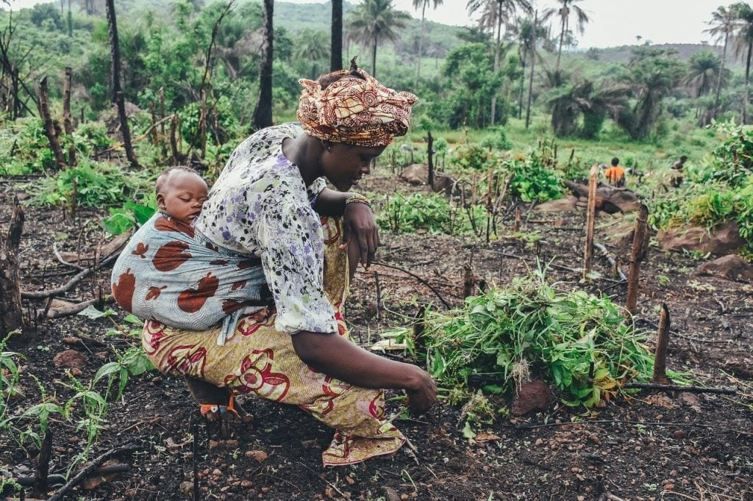
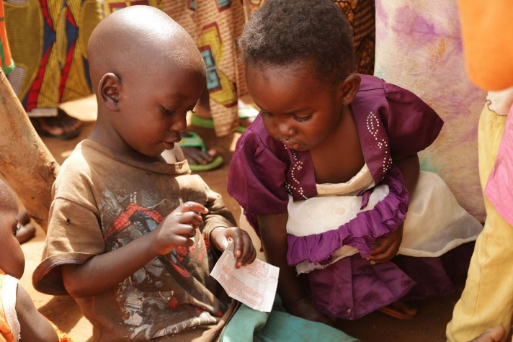
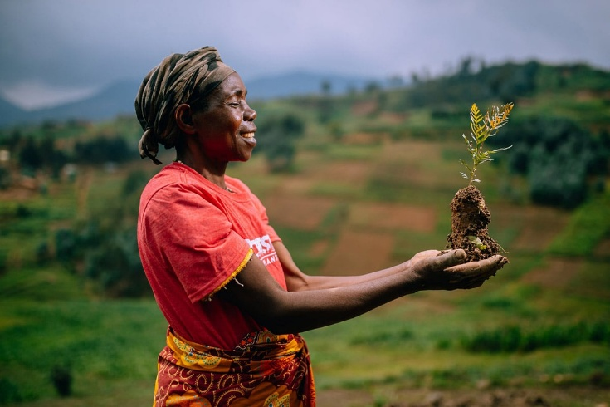
Ruanda é um pequeno país sem litoral com uma população enorme. Não há terra suficiente para cultivar todos os alimentos necessários para as pessoas. Essa falta de alimentos é chamada de déficit alimentar. Isso significa que muitas pessoas passam fome ou têm dificuldade para encontrar comida para alimentar suas famílias.
Houve também uma guerra terrível muitos anos atrás que deixou um grande número de crianças tutsis órfãs. Elas agora são adultas e precisam do amor e da cura de Jesus e de amigos cristãos.

Slide 12
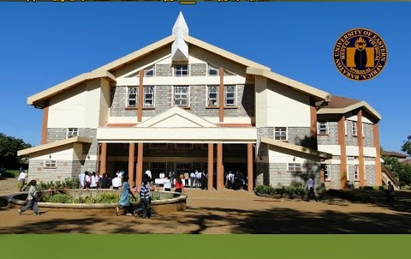
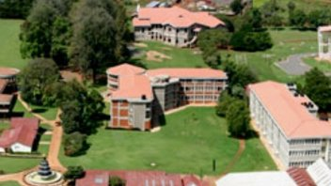

Quênia
• A Igreja no Quênia têm 6.185 igrejas e 3.621 congregações com um total de 988.243 membros. O país tem uma população de 64.443.000 de habitantes, cerca de 1 adventista para cada 65 pessoas. personas.
• A Universidade Adventista da África Oriental em Baraton foi fundada em 1980 e se tornou a primeira universidade particular reconhecida pelo governo do Quênia em 1991. A Universidade possui cursos de graduação e pós-graduação em Administração, Educação, Ciências da Saúde e Ciência e Tecnologia
Quênia

Slide 13
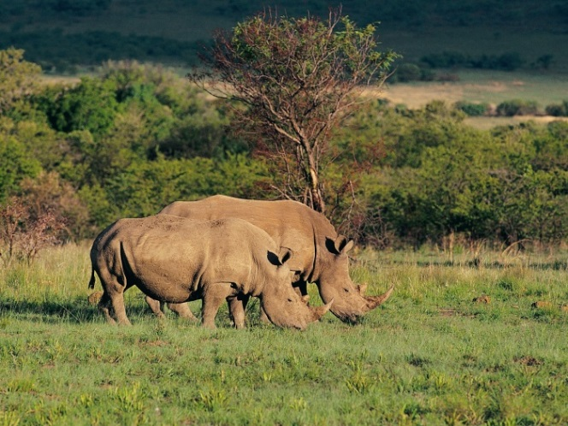
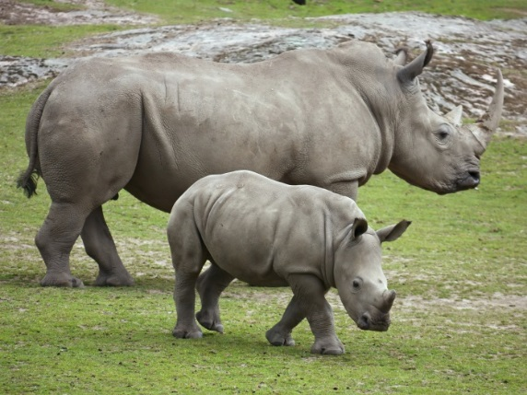
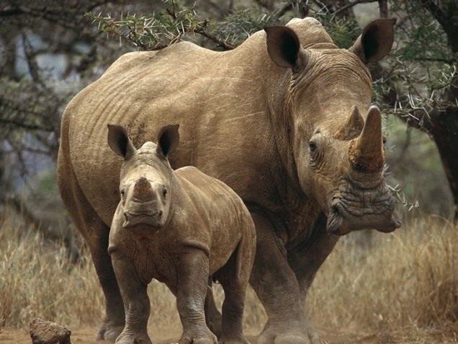
Rinoceronte
Os rinocerontes são mamí-feros herbívoros, e existem duas espécies deles na África: O rinoceronte branco e o rinoceronte negro.
Têm orelhas muito pequenas. Eles não enxergam bem, porém tem ótima audição e olfato;
Devido à caça, os rinocerontes são muito raros, pois eles são caçados em busca de seus chifres, que alguns acreditam que tenham propriedades medicinais;
O rinoceronte faz parte da lista dos cinco animais selvagens da África mais difíceis de se caçar.

Slide 14


No mapa, mostre o continente africano e o país do Quênia.
Aponte a cidade de Ongata Rongai, onde está localizado um dos projetos deste trimestre, a Merisho Advent Community Nursery School.
A cidade fica ao sul da capital do Quênia, Nairóbi.
Assista a um breve vídeo sobre Randy no YouTube: bit.ly/Randy-ECD.
Baixe, no Facebook, as fotos da história da semana: bit.ly/fb-mq.
(disponível no início de cada semana no facebook em https://www.facebook.com/missionquarterlies )

Slide 15
Qualquer observação sobre este material entre em contato comigo pelo e-mail:
Ruy Ernesto N Schwantes ( ruy_ernesto@hotmail.com )

